Slide 1
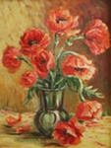
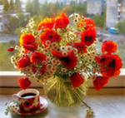
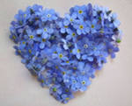
Мы в букет собрали маки жаркие,
Много незабудок голубых.
А потом цветов нам стало жалко,
Снова в землю посадили их.
Только ничего не получается:
От любого ветерка качаются!
Почему осыпались и вянут?
Без корней расти и жить не станут!
Как не тонок, неприметен
Под землёю корешок,
Но не может жить на свете
Без него любой цветок!
(В. Жак)

Slide 2
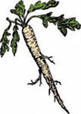
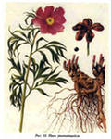
Тема. Корень. Внешнее строение корня.

Slide 3
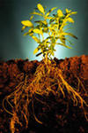
Корень -
основной подземный орган, нарастающий в длину верхушкой, защищённый чехликом, не образующий листьев, развивается из зачаточного корешка.

Slide 4
Строение корня
Внешнее | Внутреннее
1 2. 3. 4. 5.

Slide 5
Строение корня
Внешнее | Внутреннее
1. Корневой чехлик (мёртвые клетки, защищают) 2. Зона деления (мелкие клетки, быстро делятся) 3. Зона роста 4. Зона всасывания (есть выросты - корневые волоски - для минерального питания) 5. Зона проведения (проводит минеральные вещества к стеблю)

Slide 6
Функции корня:
* удержание надземной части растения;
* укрепление растения на одном месте;
* поглощение воды и минеральных веществ;
* симбиотическая связь растения с микроорганизмами и грибами почвы;
* накопление запасных веществ;
*иногда служит для вегетативного размножения;

Slide 7
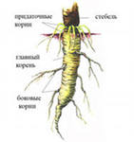
Виды корней:
1. Главный корень вырастает из корешка зародыша семени.
2. Боковые корни отрастают от главного корня.
3. Придаточные корни отрастают от стебля, корня или листа.

Slide 8
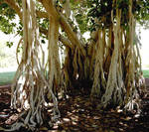
Корневая система - совокупность корней растения

Slide 9
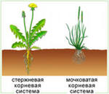
Типы корневых систем:
1. Стержневая корневая система - преобладание главного корня над остальными (у большинства двудольных растений)
2. Мочковатая корневая система – главный корень не выражен, преобладание придаточных корней (у однодольных растений)

Slide 10
Задание. Выберете правильные ответы.
1. Первым при прорастании семени появляется корень:
а) главный;
б) боковой;
в) придаточный;
г) главный или боковой.
2. Мочковатая корневая система характерна для растений:
а) пшеницы и ржи;
б) ржи и лопуха большого;
в) лопуха большого и одуванчика лекарственного;
г) одуванчика лекарственного и подорожника большого.
3. Стержневая корневая система характерна для растений:
а) одуванчика лекарственного и подорожника большого;
б) подорожника большого и лопуха большого;
в) лопуха большого и одуванчика лекарственного;
г) все ответы верны.

Slide 11
Правильные ответы.
1. Первым при прорастании семени появляется корень:
а) главный;
2. Мочковатая корневая система характерна для растений:
а) пшеницы и ржи;
3. Стержневая корневая система характерна для растений:
в) лопуха большого и одуванчика лекарственного;

Slide 12
Презентация учителя биологии МОУ «СОШ №1» города Валуйки Белгородской области Бут Ларисы Ивановны

